Slide 1
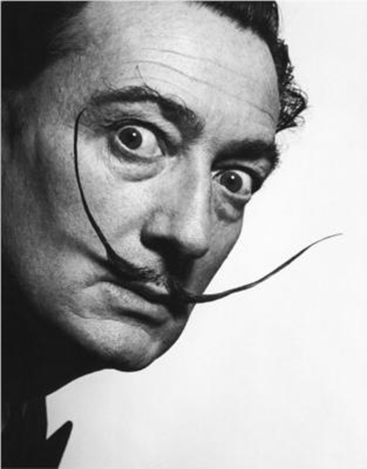
Bewegungstheater
Grüße von Dali
Workshop am 09.11.2022 in Hammelburg von Britta Schramm

Slide 2
Aufwärmspiele
Kennenlernspiele
- Klatschkreis
- Klatschkreis mit ha,he,hi…(Stimmmodulation)
- Namen der Teilnehmer
- Name und Geste, alle wdh.
- Ich bin, ich liebe
Workshop am 09.11.2022 in Hammelburg von Britta Schramm

Slide 3
Erkunden des Raums
- Laufen durch den Raum, so viele wie
möglich begrüßen mit Namen
- Schlange mit Hut
- einer führt an den Schultern den „Blinden“ (Tuch)
- Spiel Elefanten, Mäuse, Katzen
- jeder findet sich mit einem Partner zusammen, der
die gleiche Redensart hat, sprechen sich kurz ab, 2
Gruppen, Partner treffen sich in der
Diagonalenmitte, halten kurz inne, spielen vor
Workshop am 09.11.2022 in Hammelburg von Britta Schramm

Slide 4
Fantasie / Emotionen / Stimme
- Alle laufen durch den Raum, immer nur einer
ruft etwas, was alle uneingeschränkt toll finden und schrei-
en: Auja!!!
- Gerüchteküche : einer erzählt seinem Kreisnachbarn von
einem harmlosen Erlebnis, das wird immer mehr
aufgebauscht/gesteigert
- Gefühlsorgel – 4 Stühle nebeneinander, 4 Schauspieler,
5 Emotionen (Wut, Trauer, Freude, Erstaunen, Ekel)
werden gesteigert/abgebaut
- Assoziationsspiel, „wenn ich …höre, denke ich an“ , ersten
Gedanken verwenden!
Workshop am 09.11.2022 in Hammelburg von Britta Schramm

Slide 5
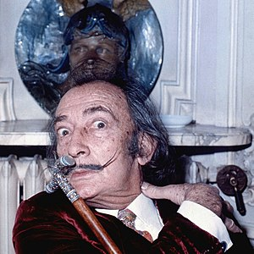
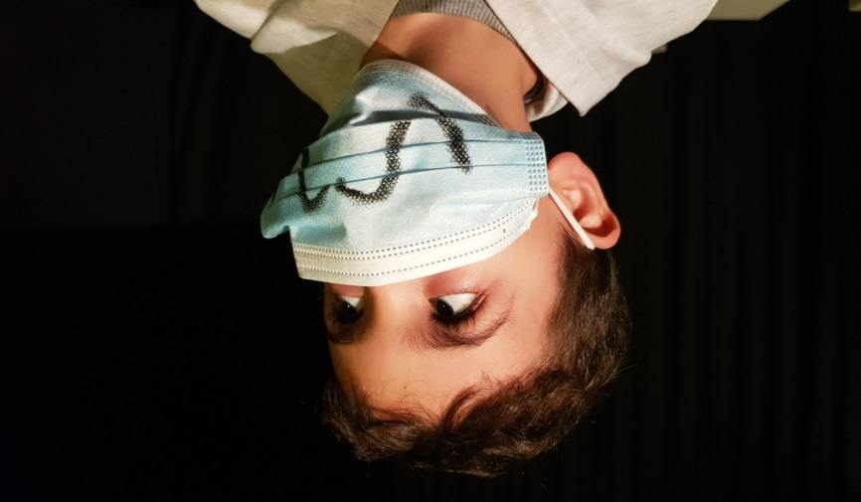
Das Dalitheaterprojekt der AG Theater 1,2
- Kennenlernen von Dali
https://klexikon.zum.de/wiki/Salvador_Dal%C3%AD
- Gestaltungsmöglichkeiten
Bartmaske
Bart schminken
mit Wachsmalkreide und Pfeifenputzer Dalikopf gestalten

Slide 6
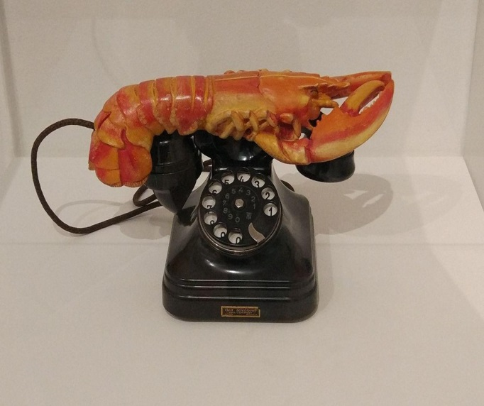
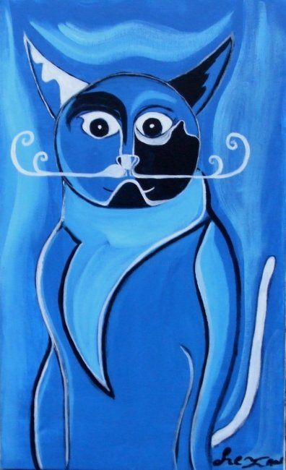
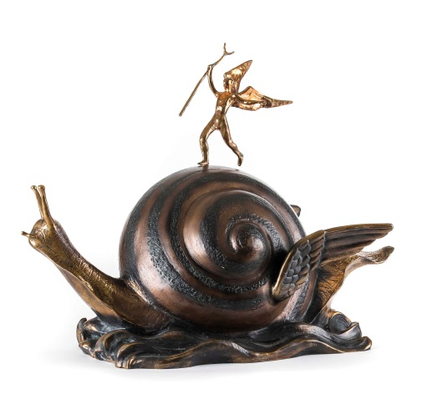
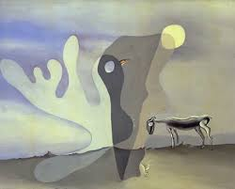
Werkbetrachtungen

Slide 7
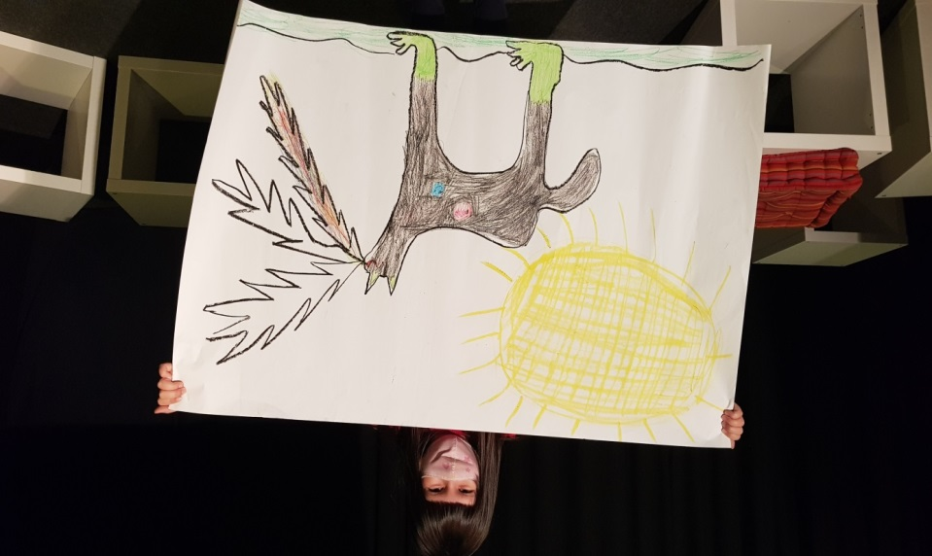
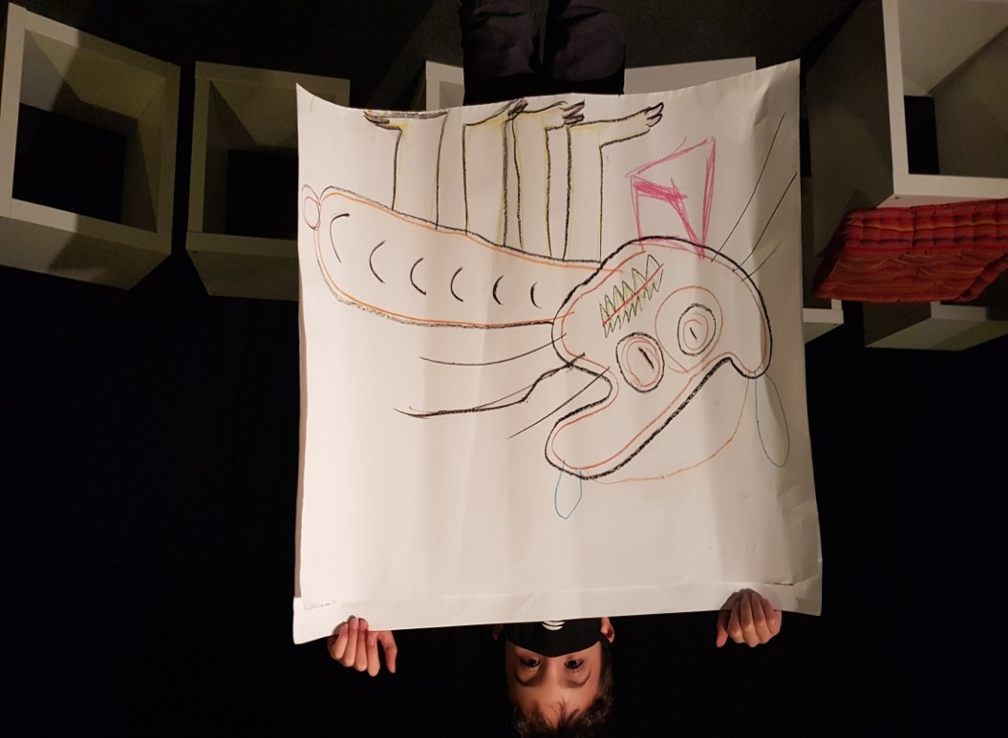
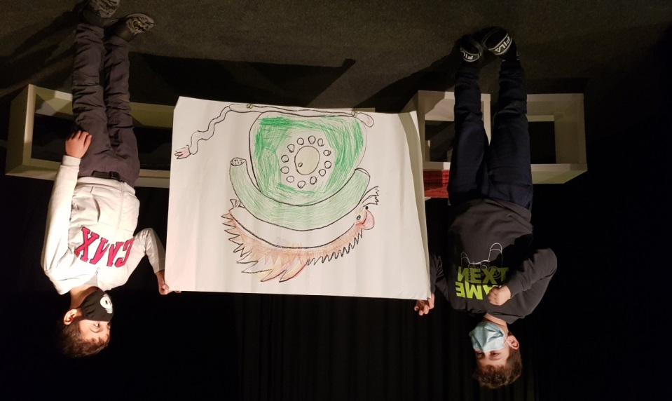
Fantasiebilder für unser Dalitheater

Slide 8
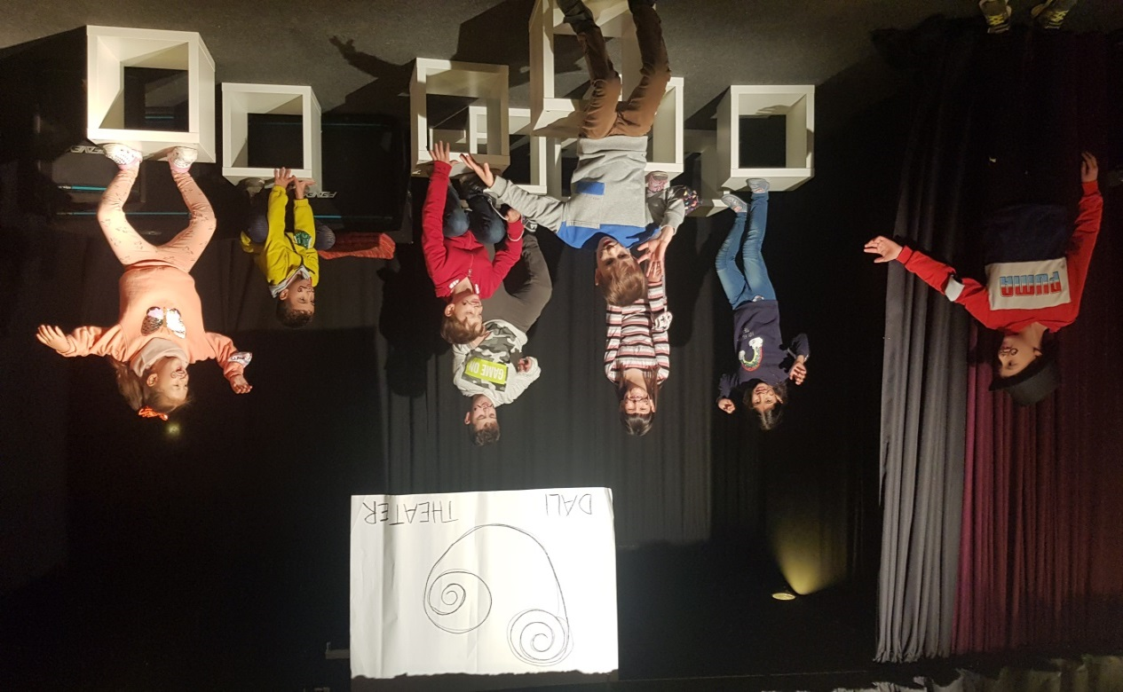
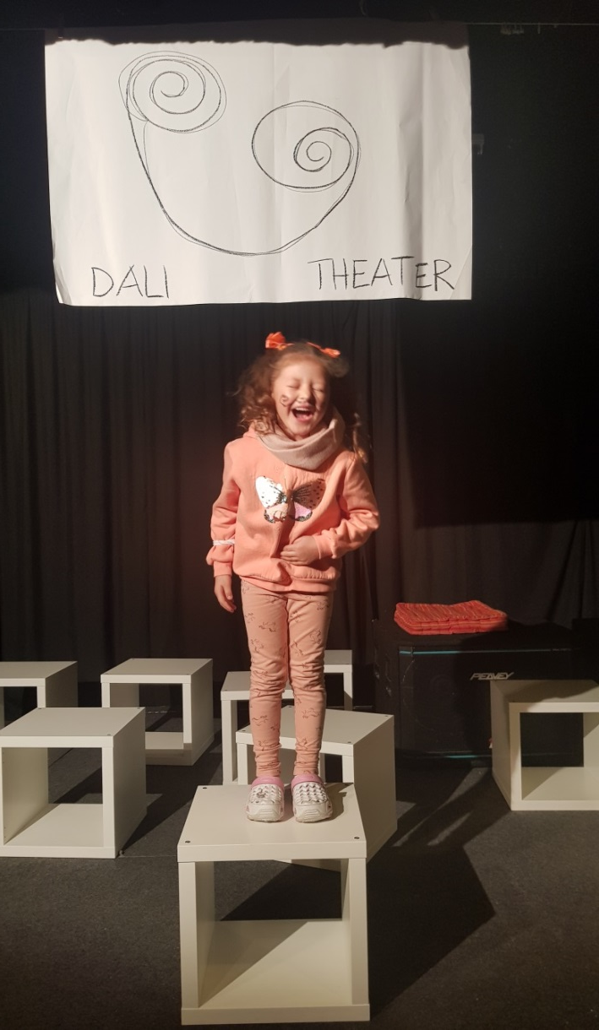
Wir richten unser Dalitheater ein

Slide 9
Interaktive Dalitheaterbühne im Arpmuseum Rolandseck

Slide 10
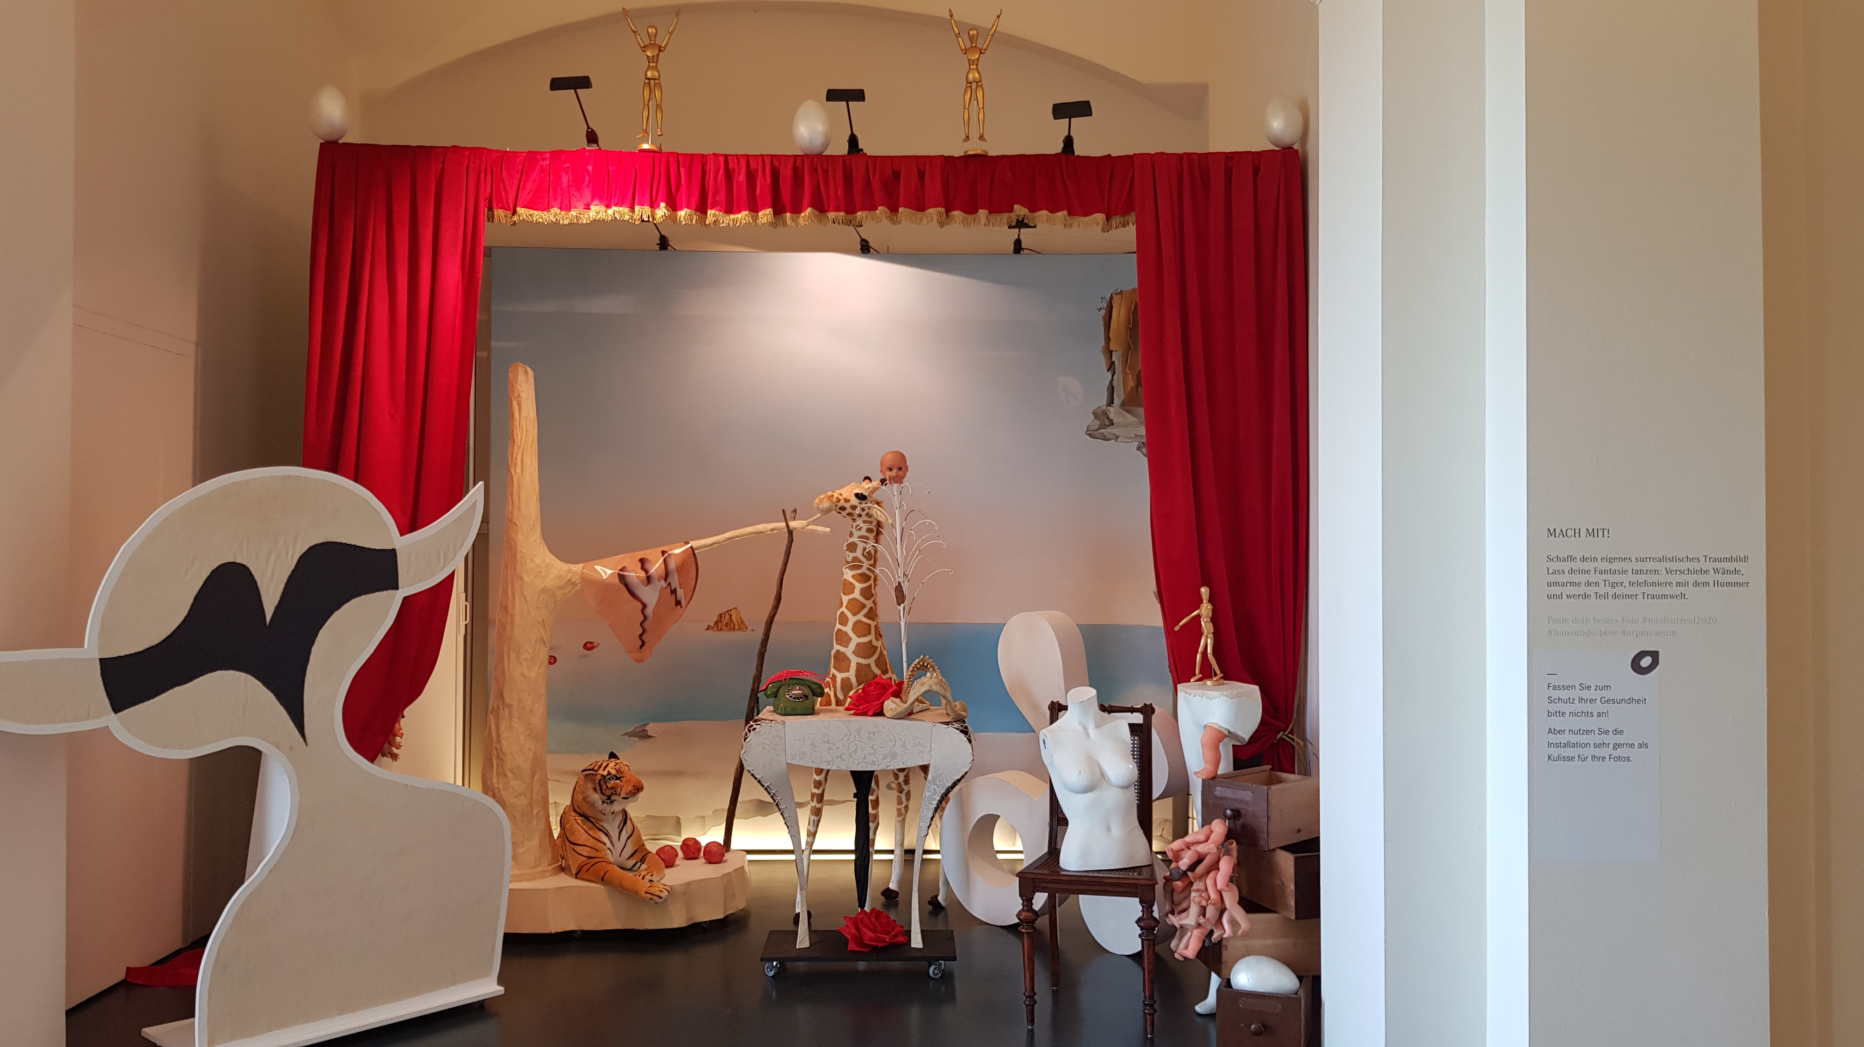

Slide 11
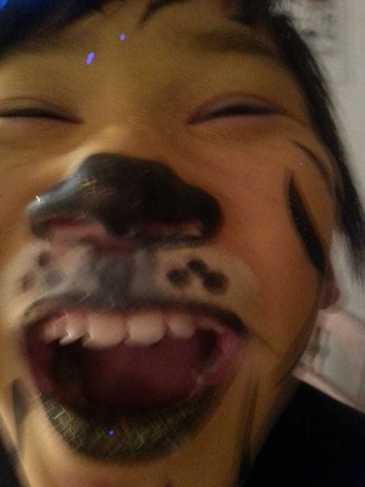
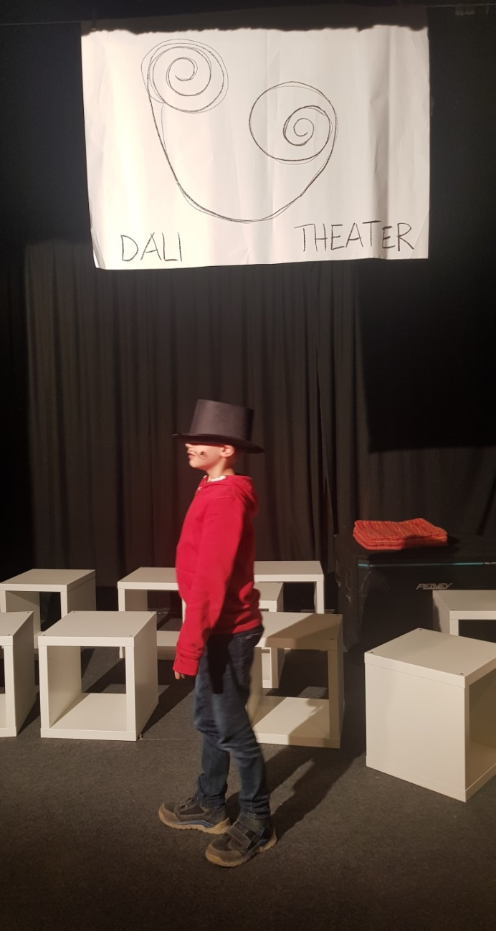
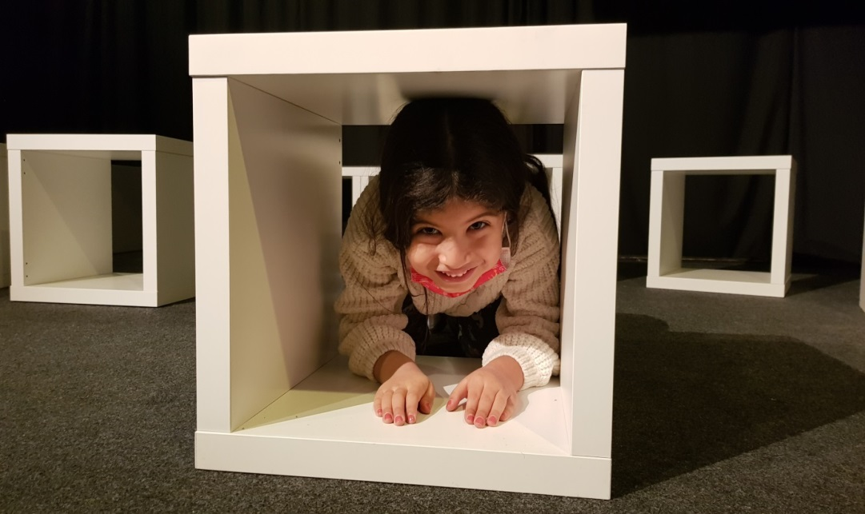
Entwickeln kleiner Spielszenen
- mit Kuscheltieren
- mit Requisiten
- mit Kostümen
- mit Schminke

Slide 12
Aufgabe:
Entwickelt anhand der Fantasiebilder eine
Geschichte!
Tipps:
- Rahmenhandlung mit Erzähler
- Tiere und Menschen treten auf
- Sounds dürfen verwendet werden
- ……????? ☺
Präsentation / Reflektion der Gruppenergebnisse
Workshop am 09.11.2022 in Hammelburg von Britta Schramm

Slide 13
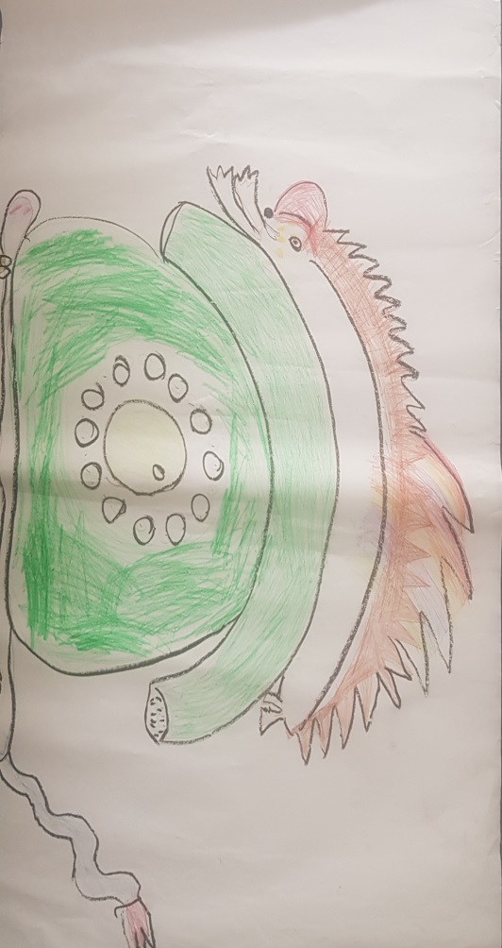
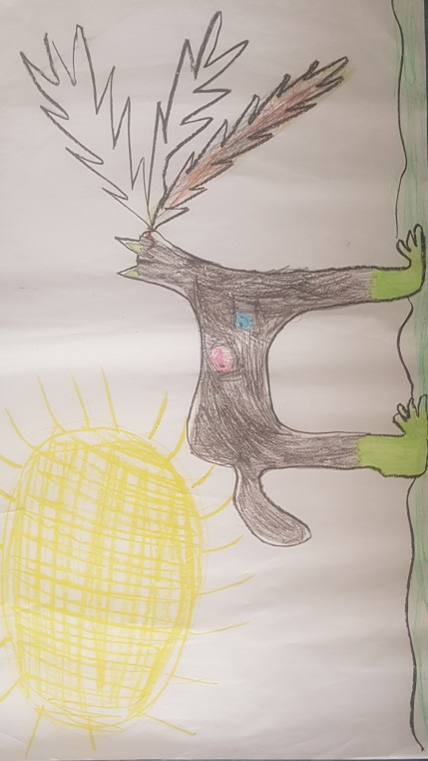
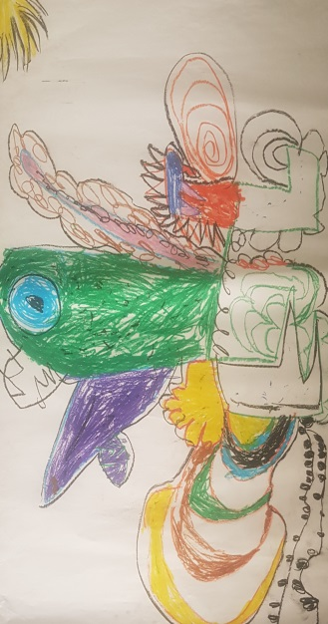
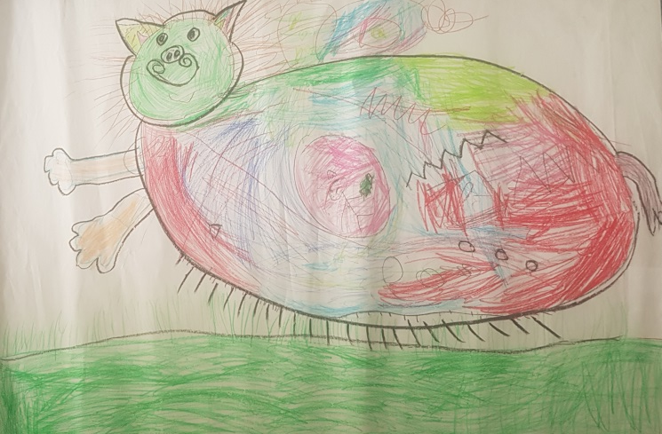
Bilder für ein szenisches Spiel

Slide 14
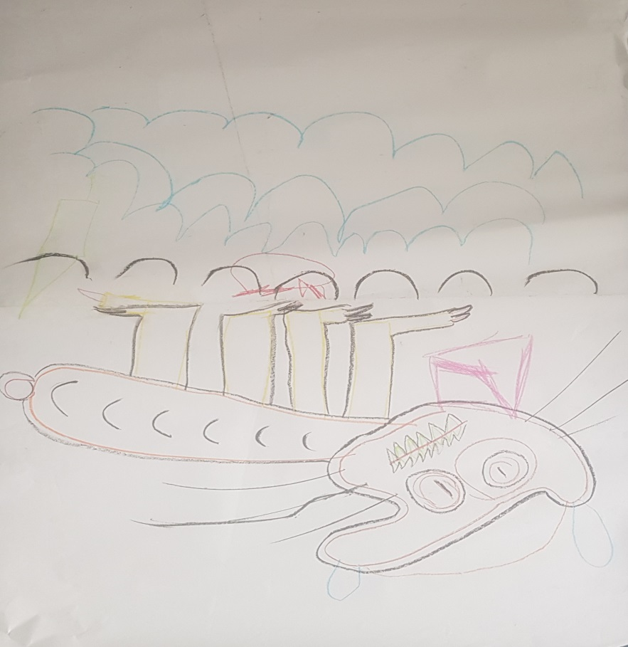
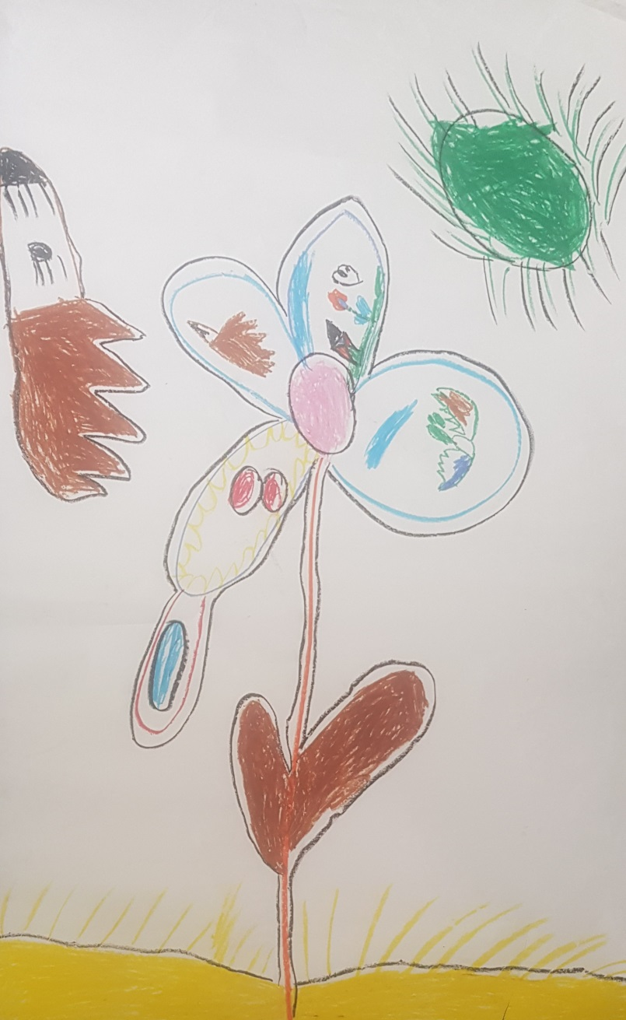

Slide 15
Literatur/workshops/Aufführungen
Literatur
Gabriele Maute, Spielübungen, 2013
Spielübungen für Theatergruppen
https://improwiki.com/de/aufwaermspiele
10 x 10 Theaterkicks von Martin Deubelbeiss u. Heinz Schmid
Erle Verlag Ch-48oo Zofingen
Workshops Schauspiel
Markus Grimm
Grimms Welt
0931 | 30 44 967
agentur[at]grimms-welt.de
oder
0931 | 40 47 05 44
post[at]markus-grimm.com
Workshop am 09.11.2022 in Hammelburg von Britta Schramm

Slide 16
Thomas Lazarus , Theaterwerkstatt Würzburg
Anmeldung und Rückfragen
TLazarus@werkstattbuehne.com
Martina Esser-Brustmann
Weingartenstr. 43
97072 Würzburg
Tel. 0931-9916561
IMPROTHEATERAUFFÜHRUNGEN IN WÜRZBURG
Würzburger Improtheatergruppe "Beutelboxer"
Termine siehe unter
http://www.beutelboxer.de
Workshop am 09.11.2022 in Hammelburg von Britta Schramm

